Slide 1
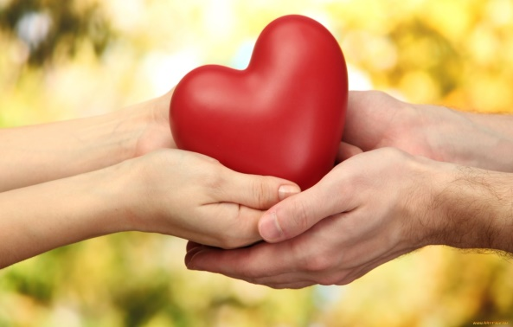

Муниципальное казенное дошкольное образовательное учреждение
«Детский сад общеразвивающего вида № 2»
Проект
«Миром правит доброта»
средняя группа
Автор проекта:
Воспитатель Гончарова В.А.

Slide 2
Цель проекта :
Углублять представления детей о доброте, как о нравственном качестве
Задачи проекта :
Формировать доброжелательные дружеские взаимоотношения между детьми;
воспитывать умение оценивать поступки окружающих;
развивать негативное восприятие и отношение к плохим поступкам в жизни и в литературных произведениях;
поощрять стремление ребенка совершать добрые поступки;
развивать представления детей о понятиях «добро» и «зло», их важности в жизни людей.
Углублять представление детей о доброте, как о ценном, неотъемлемом качестве человека.

Slide 3
Паспорт проекта :
Возраст : 4-5 лет.
Вид : творческий.
Длительность : краткосрочный (одна неделя).
Участники : воспитатели групп, дети средней группы, родители воспитанников.
Принципы работы :
системный подход;
планомерность и непрерывность;
развивающий характер обучения с учетом возрастных и индивидуальных особенностей ребенка.

Slide 4
Этапы реализации проекта
Подготовительный этап:
Создание условий для реализации задач проекта :
подбор методической и художественной литературы о добре : стихи, рассказы, сказки, загадки, пословицы, поговорки, мирилки, а так же дидактических игр по теме проекта;
подбор картин, фотографий, иллюстраций. Разработка занятий, определение тематики бесед.
Подбор музыкального репертуара.
Работа с родителями.
Основной этап:
ООД: Беседы, чтение художественной литературы на тему проекта, игровые обучающие ситуации, ситуативные разговоры, составление рассказов, а также трудовая деятельность.

Slide 5
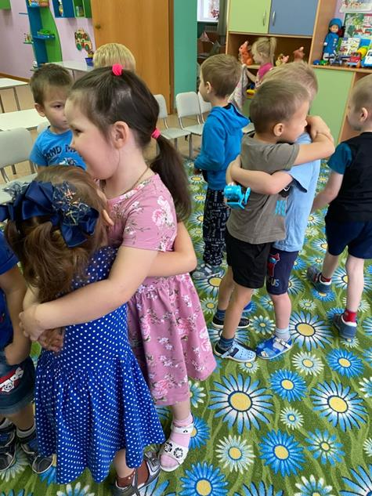
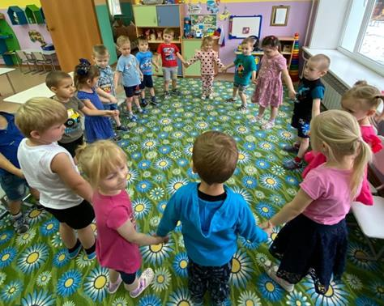
Основной этап реализации проекта
Беседа «Что такое ДОБРОТА?»

Slide 6
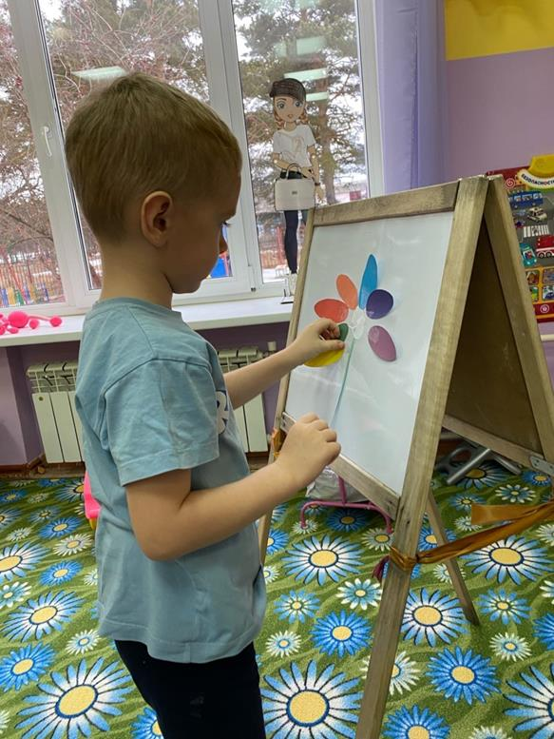
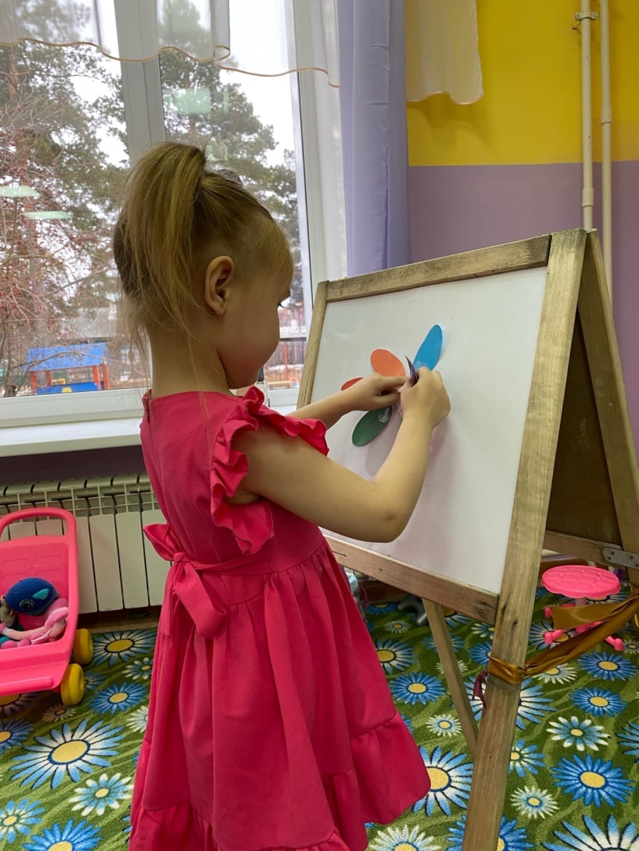
«Игровая ситуация «ЦВЕТИК-СЕМИЦВЕТИК»

Slide 7
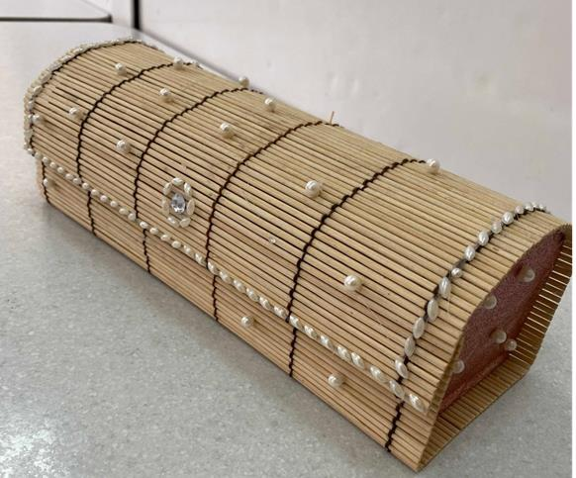
Волшебный сундучок с улыбками

Slide 8
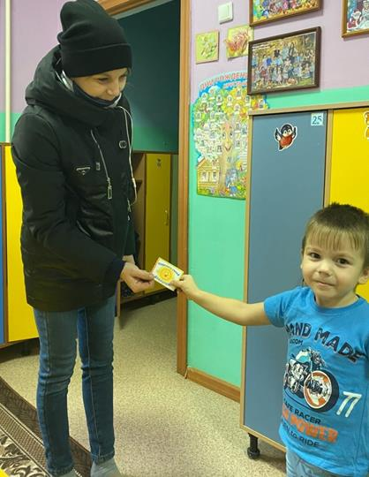
Подари улыбку другим

Slide 9
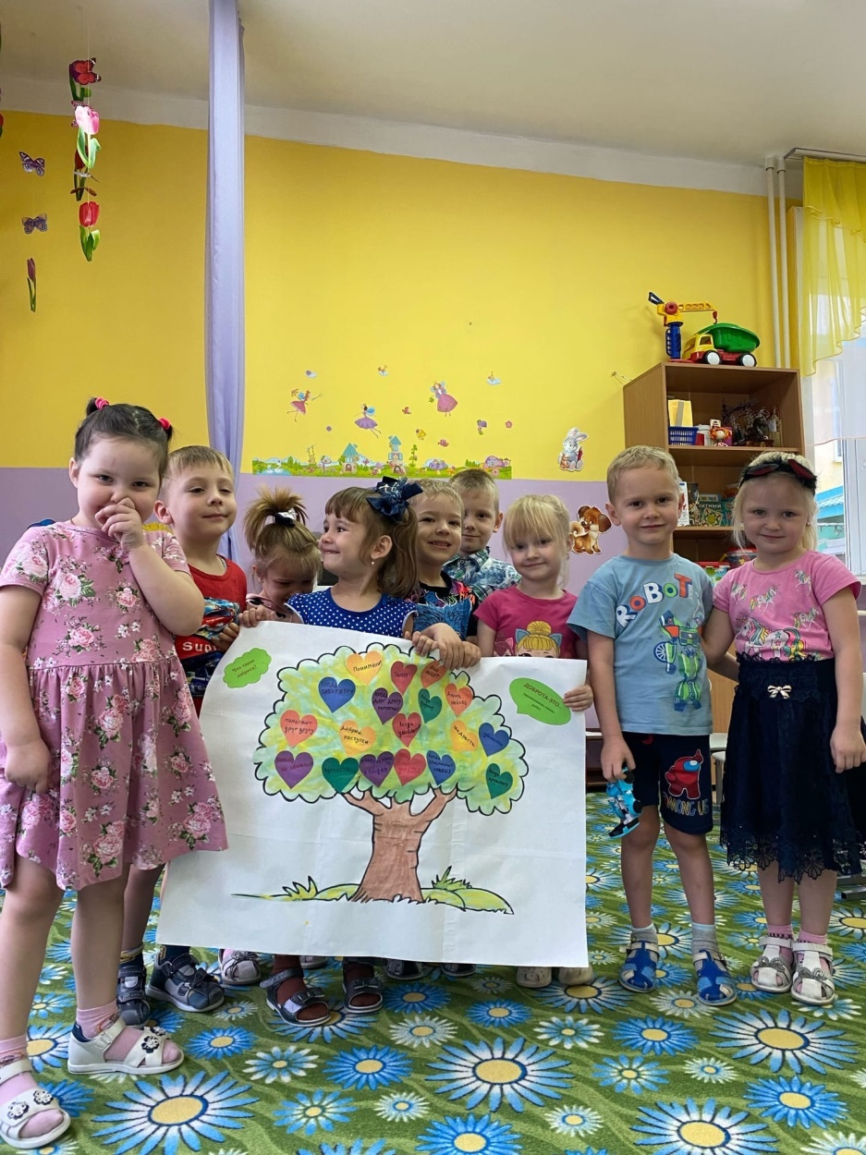
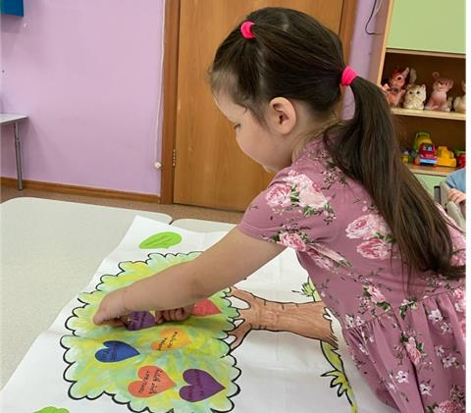
Оформление «Дерево доброты»

Slide 10
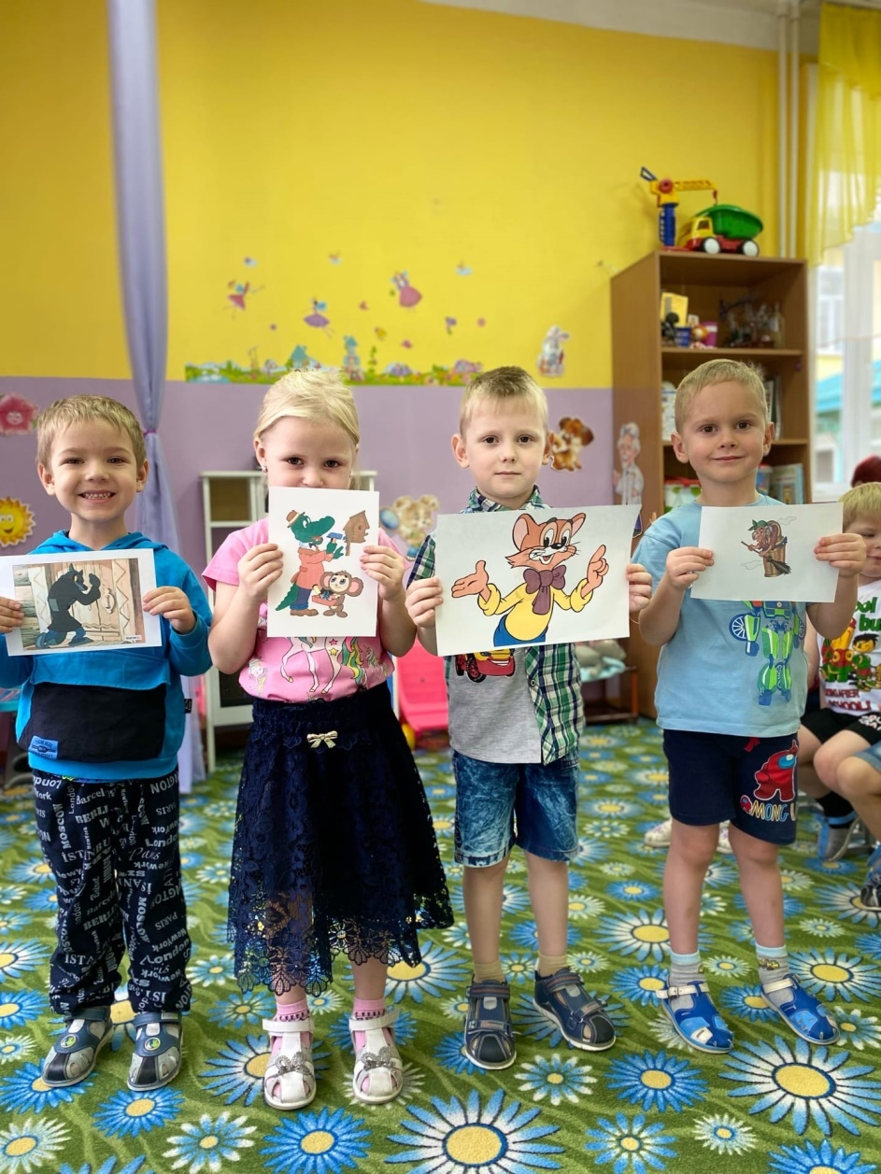
Рассматривание иллюстраций с изображением добрых и злых сказочных героев.

Slide 11
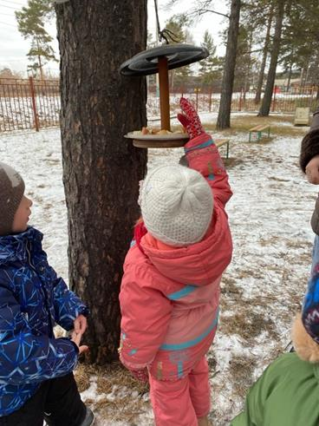
Акция «Покорми птиц»

Slide 12
Просмотр мультфильмов на тему проекта и мультимедийное пособие «Оцени поступок».
Чтение художественной литературы:
Сказки:
«Три сына», «Два жадных медвежонка»,
«Доброе утро», «Самые добрые сказки».
-В Катаев «Цветик-семицветик»
-А. Барто «Вовка – добрая душа»
-Е. Благинина «Подарок»
-А. Кузнецова «Подружки»
-Разучивание стихотворений и пословиц о доброте.
Просмотр мультфильмов о доброте и добрых поступках :
«Кот Леопольд», «Крошка енот»,
«Как ослик счастье искал», «Лунтик» и др.
Прослушивание песен:
«Дорогою добра»,
«Доброта» (из мультфильма про Фунтика,
Барбарики «Доброта»,
«Ярко солнце светит» (Кот Леопольд,
«Улыбка», «Если добрый ты».
Слушанье звуков природы.
Акция «Полечите книжку». (ремонт книг дома совместно родителей и детей).

Slide 13
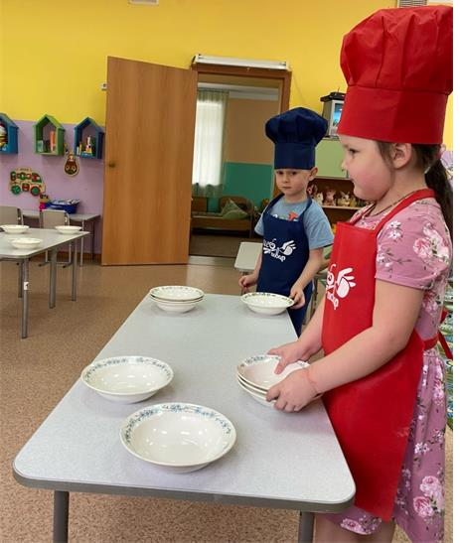
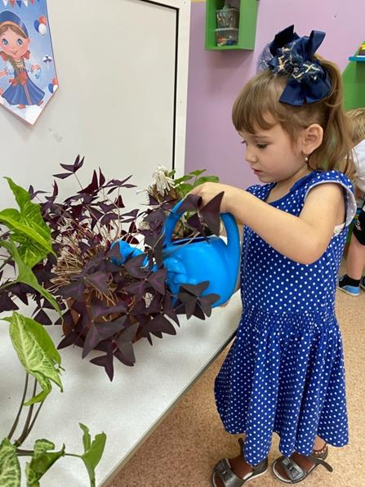
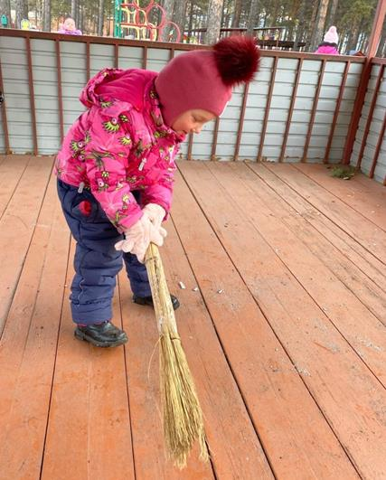
Наши добрые дела
(трудовая деятельность)

Slide 14
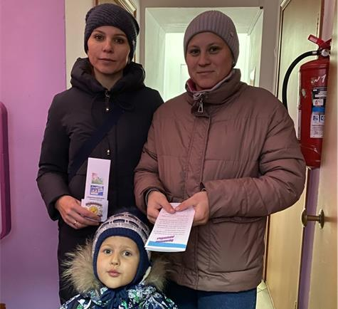

Slide 15
Заключительный этап:
Подвела итоги, определила направления и содержание дальнейшей работы.
В ходе реализации данного проекта можно выделить следующие результаты:
Дети хорошо понимают что такое «зло», «добро», «дружба», «хороший поступок», «плохой поступок», «добрый человек», «злой человек» .
Дети знают что такое «добрые и вежливые слова».
Дети знают поговорки о добре и понимают их смысл.
Дети научились понимать настроение других, выражать свое настроение при помощи красок.
Повысилась активность участия родителей в жизнедеятельности группы.
В группе созданы необходимые условия для формирования первоначальных представлений детей о нравственных чувствах и эмоциях.

Slide 16

Спасибо за внимание!

